Slide 1
第11章 §11.2 正弦定理
第2课时 正弦定理的应用

Slide 2
学习目标
XUE XI MU BIAO
1.了解正弦定理及其变式的结构特征和功能.
2.理解三角形面积公式及解三角形的含义.
3.能用正弦定理解决简单的实际问题.

Slide 3
内
容
索
引
知识梳理
题型探究
随堂演练
课时对点练

Slide 4
1
知识梳理
PART ONE

Slide 5
知识点一 三角形面积公式
在△ABC中，内角A，B，C的对边分别为a，b，c，则△ABC的面积
S_{△ABC}＝ ＝ ＝ .

Slide 6
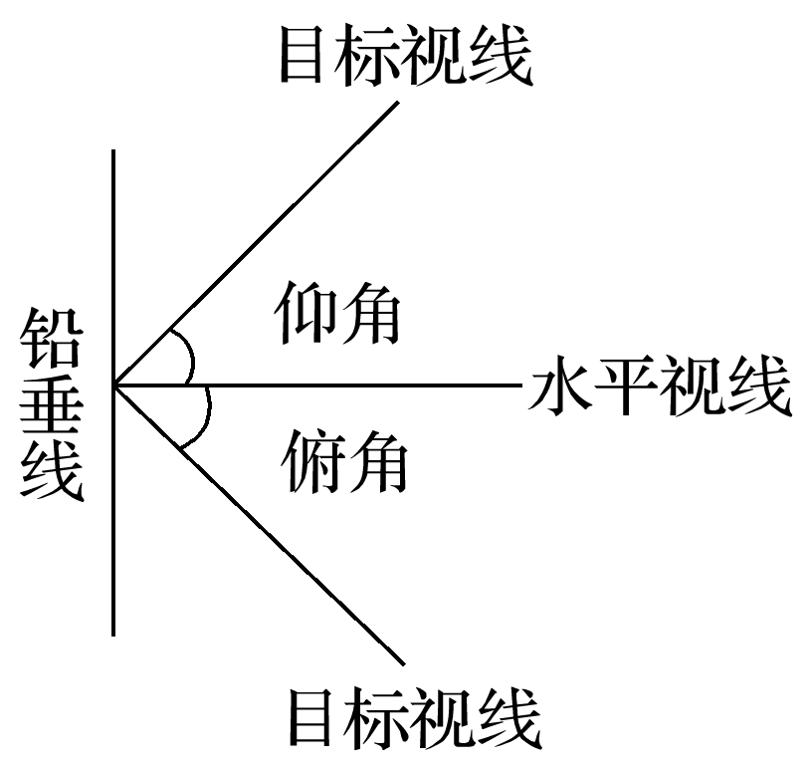
知识点二 仰角与俯角
与目标视线在同一铅垂平面内的水平视线和目标视线的夹角.目标视线在水平视线上方时叫仰角，目标视线在水平视线下方时叫俯角，如图所示.

Slide 7
思考辨析 判断正误
SI KAO BIAN XI PAN DUAN ZHENG WU
√
2.在三角形中已知两边和一角就能求三角形的面积.( )
3.三角形中已知三边无法求其面积.( )
4.仰角是视线与视线在水平面的射影的夹角.( )
√
×
√

Slide 8
2
题型探究
PART TWO

Slide 9
一、判断三角形形状
例1 (1)已知在△ABC中，角A，B所对的边分别是a和b，若acos B＝bcos A，则△ABC一定是
A.等腰三角形 B.等边三角形
C.直角三角形 D.等腰直角三角形
√
解析 由正弦定理得，acos B＝bcos A⇒sin Acos B＝sin Bcos A⇒sin(A－B)＝0，
由于－π＜A－B＜π，故必有A－B＝0，即A＝B，即△ABC为等腰三角形.

Slide 10
(2)在△ABC中，若sin A＝2sin Bcos C，且sin²A＝sin²B＋sin²C，试判断△ABC的形状.

Slide 11
∵sin²A＝sin²B＋sin²C，
∴a²＝b²＋c²，∴A是直角.
∵A＝180°－(B＋C)，sin A＝2sin Bcos C，
∴sin(B＋C)＝sin Bcos C＋cos Bsin C＝2sin Bcos C，
∴sin(B－C)＝0.
又－90°＜B－C＜90°，∴B－C＝0，∴B＝C，
∴△ABC是等腰直角三角形.

Slide 12
反思感悟
判断三角形形状的方法及注意事项
(1)利用余弦定理、正弦定理把已知条件转化为边(或角)的关系，通过因式分解、配方等得出边(或角)的相应关系，从而判断三角形的形状.
(2)统一成边(或角)的关系后，注意等式两边不要轻易约分，否则可能会出现漏解.

Slide 13
跟踪训练1 (1)在△ABC中，已知3b＝2 asin B，且cos B＝cos C，角A是锐角，则△ABC的形状是
A.直角三角形 B.等腰三角形
C.等腰直角三角形 D.等边三角形
√

Slide 14
又角A是锐角，所以A＝60°.
又cos B＝cos C，且B，C都为三角形的内角，所以B＝C.
故△ABC为等边三角形.

Slide 15
(2)在△ABC中，若acos C＋ccos A＝bsin B，则此三角形为
A.等边三角形 B.等腰三角形
C.直角三角形 D.等腰直角三角形
√
解析 在△ABC中，由acos C＋ccos A＝bsin B，以及正弦定理可知，
sin Acos C＋sin Ccos A＝sin²B，即sin(A＋C)＝sin B＝sin²B，
∵0<B<π，∴sin B≠0，

Slide 16
二、三角形面积公式及其应用
√
√

Slide 17
又AB·sin B<AC<AB，故该三角形有两解，
所以C＝60°或120°.
当C＝60°时，A＝90°，
当C＝120°时，A＝30°，

Slide 18
1∶4
得sin B∶sin C＝b∶c＝1∶4.

Slide 19
反思感悟

Slide 21
∴0°<C<90°，

Slide 22
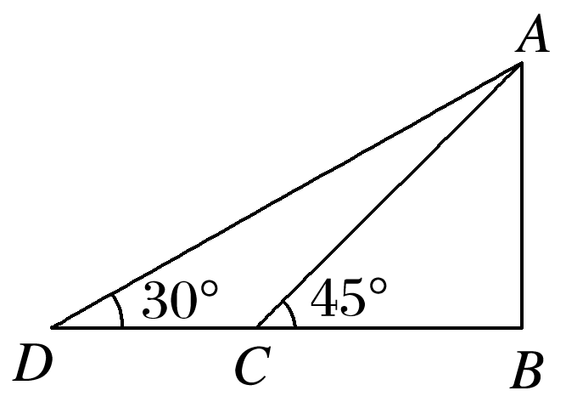
三、用正弦定理解决简单的实际问题
例3 如图所示，D，C，B在地平面同一直线上，DC＝10 m，从D，C两地测得A点的仰角分别为30°和45°，则A点离地面的高AB为________ m.

Slide 23
解析 方法一 设AB＝x m，则BC＝x m.
方法二 ∵∠ACB＝45°，∴∠ACD＝135°，
∴∠CAD＝180°－135°－30°＝15°.

Slide 25
反思感悟
在运用正弦定理解决实际问题时，通常都根据题意，从实际问题中抽象出一个或几个三角形，然后通过解这些三角形，得出实际问题的解.和高度有关的问题往往涉及直角三角形的求解.

Slide 26
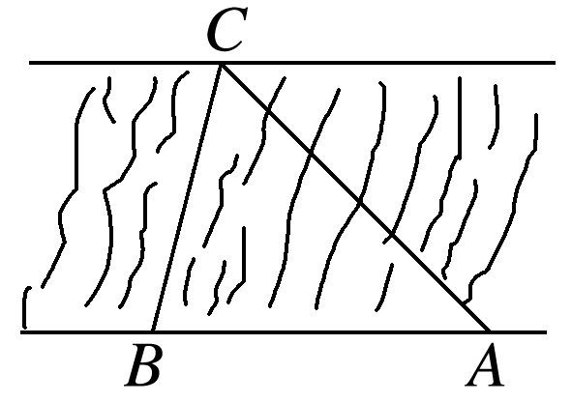
跟踪训练3 要测量河岸之间的距离(河的两岸可视为平行)，由于受地理条件和测量工具的限制，可采用如下办法：如图所示，在河的一岸边选取A，B两点，观察对岸的点C，测得∠CAB＝45°，∠CBA＝75°，且AB＝120 m，由此可得河宽约为
(参考数据： ≈2.45，sin 75°≈0.97)
A.170 m B.98 m C.95 m D.86 m
√

Slide 27
解析 在△ABC中，AB＝120，∠CAB＝45°，∠CBA＝75°，则∠ACB＝60°，
即河宽约为95 m.

Slide 28
3
随堂演练
PART THREE

Slide 29
√
1
2
3
4
5

Slide 30
2.在△ABC中，a＝bsin A，则△ABC一定是
A.锐角三角形 B.直角三角形
C.钝角三角形 D.等腰三角形
√
又B∈(0，π)，故B为直角，△ABC是直角三角形.
1
2
3
4
5

Slide 31
3.在△ABC中，角A，B，C所对的边的长分别为a，b，c，若asin A＋bsin B
<csin C，则△ABC的形状是
A.锐角三角形 B.直角三角形
C.钝角三角形 D.不确定
√
解析 根据正弦定理可得a²＋b²<c².
1
2
3
4
5

Slide 32
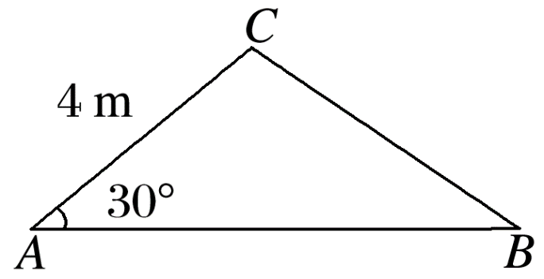
√
解析 由题意知，A＝B＝30°，所以C＝180°－30°－30°＝120°，
1
2
3
4
5

Slide 33
1
解析 ∵sin B＝2sin A，∴b＝2a，
又a＋c＝3，∴c＝3－a，
整理，得a²＋2a－3＝0，解得a＝1(a＝－3舍去).
1
2
3
4
5

Slide 34
课堂小结
KE TANG XIAO JIE
1.知识清单：
(1)三角形面积公式及其应用.
(2)判断三角形的形状.
(3)利用正弦定理解决简单的实际问题.
2.方法归纳：数形结合.
3.常见误区：利用正弦定理进行边和角的正弦相互转化时易出现不等价变形.

Slide 35
4
课时对点练
PART FOUR

Slide 36
基础巩固
√
故选B.
1
2
3
4
5
6
7
8
9
10
11
12
13
14
15
16

Slide 37
√
1
2
3
4
5
6
7
8
9
10
11
12
13
14
15
16

Slide 38
∴acos A＝bcos B，
由正弦定理，得sin Acos A＝sin Bcos B，
∴sin 2A＝sin 2B.
又∵0°<A<180°，0°<B<180°，0°<A＋B<180°，
∴2A＝2B或2A＋2B＝180°，
∴A＝B或A＋B＝90°.
故△ABC为等腰三角形或直角三角形.
1
2
3
4
5
6
7
8
9
10
11
12
13
14
15
16

Slide 39
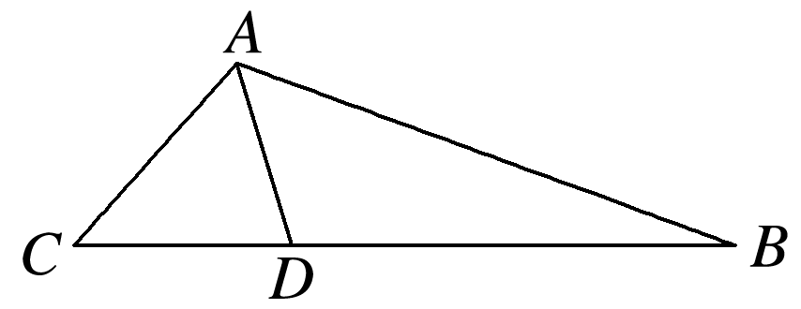
3.在△ABC中，∠BAC＝120°，AD为角A的平分线，AC＝3，AB＝6，则AD等于
A.2 B.2或4 C.1或2 D.5
√
解析 设AD＝x，如图，∠DAC＝∠DAB＝60°.
∵AC＝3，AB＝6，
且S_{△ABC}＝S_{△ACD}＋S_{△ABD}，
解得x＝2.
1
2
3
4
5
6
7
8
9
10
11
12
13
14
15
16

Slide 40
4.一艘船向正北方向航行，看见正西方向有相距10海里的两个灯塔恰好与它在一条直线上，继续航行半小时后，看见一灯塔在船的南偏西60°方向上，另一灯塔在船的南偏西75°方向上，则这艘船的速度是
√
1
2
3
4
5
6
7
8
9
10
11
12
13
14
15
16

Slide 41
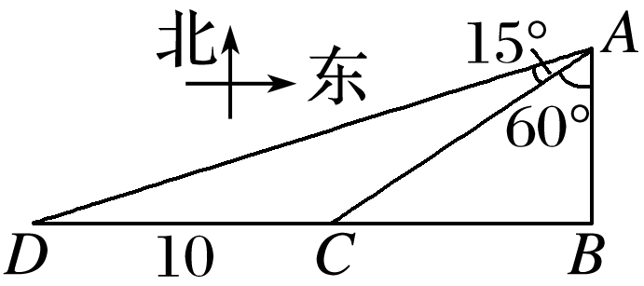
解析 如图，
依题意有∠BAC＝60°，∠BAD＝75°，
所以∠CAD＝∠CDA＝15°，
从而CD＝CA＝10海里，
在Rt△ABC中，可得AB＝5海里，
所以这艘船的速度是10海里/时.
1
2
3
4
5
6
7
8
9
10
11
12
13
14
15
16

Slide 42
5.(多选)在△ABC中，角A，B，C所对的边分别为a，b，c，则下列等式恒成立的是
A.a²＝b²＋c²－2bccos A B.asin B＝bsin A
C.a＝bcos C＋ccos B D.acos B＋bcos C＝c
√
√
√
1
2
3
4
5
6
7
8
9
10
11
12
13
14
15
16

Slide 43
解析 对于A，根据余弦定理，可得a²＝b²＋c²－2bccos A，故A正确；
对于B，根据正弦定理边角互化，可得asin B＝bsin A⇔ab＝ab，故B正确；
对于C，根据正弦定理，得a＝bcos C＋ccos B
⇒sin A＝sin Bcos C＋sin Ccos B＝sin(B＋C)＝sin A，故C正确；
对于D, 根据正弦定理的边角互化可得，
sin Acos B＋sin Bcos C＝sin C＝sin(A＋B)＝sin Acos B＋cos Asin B，即sin Bcos C＝cos Asin B，
又sin B≠0，所以cos C＝cos A，只有当A＝C时，等式成立，故D不正确.
1
2
3
4
5
6
7
8
9
10
11
12
13
14
15
16

Slide 44
解析 由a²＋b²－c²＝ab，
1
2
3
4
5
6
7
8
9
10
11
12
13
14
15
16

Slide 45
45°
∴B＝45°.
1
2
3
4
5
6
7
8
9
10
11
12
13
14
15
16

Slide 46
8.在△ABC中，已知2a＝b＋c，sin²A＝sin Bsin C，则△ABC的形状为________三角形.
等边
解析 由sin²A＝sin Bsin C和正弦定理，得a²＝bc.因为2a＝b＋c，
整理得(b－c)²＝0，所以b＝c.
1
2
3
4
5
6
7
8
9
10
11
12
13
14
15
16

Slide 47
9.已知方程x²－(bcos A)x＋acos B＝0的两根之积等于两根之和，且a，b为△ABC的两边，A，B为a，b的对角，试判断△ABC的形状.
1
2
3
4
5
6
7
8
9
10
11
12
13
14
15
16

Slide 48
解 设方程的两根为x₁，x₂，
由根与系数的关系得x₁＋x₂＝bcos A，x₁x₂＝acos B，
由题意得bcos A＝acos B.
由正弦定理得2Rsin Bcos A＝2Rsin Acos B(R为△ABC外接圆的半径)，
∴sin Acos B－cos Asin B＝0，即sin(A－B)＝0.
在△ABC中，0<A<π，0<B<π，－π<A－B<π，
∴A－B＝0，即A＝B，∴△ABC为等腰三角形.
1
2
3
4
5
6
7
8
9
10
11
12
13
14
15
16

Slide 49
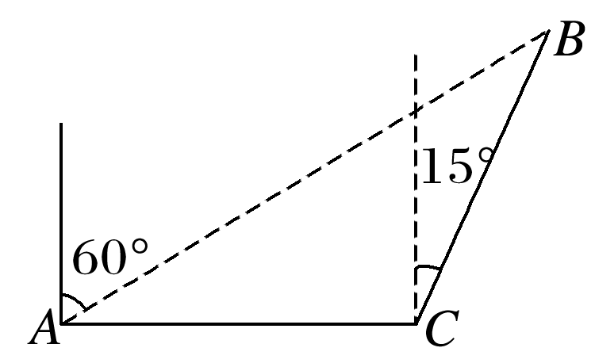
10.如图，一船以每小时15 km的速度向东航行，船在A处看到一个灯塔B在北偏东60°，行驶4 h后，船到达C处，看到这个灯塔在北偏东15°，求此时船与灯塔的距离.
解 在△ABC中，∠BAC＝30°，∠ACB＝105°，
∴∠B＝45°，AC＝60 km，
1
2
3
4
5
6
7
8
9
10
11
12
13
14
15
16

Slide 50
综合运用
11.在△ABC中，内角A，B，C的对边分别为a，b，c，若acos B＋bcos A＝4sin C，则△ABC外接圆的面积为
A.16π B.8π C.2π D.4π
√
1
2
3
4
5
6
7
8
9
10
11
12
13
14
15
16

Slide 51
解析 因为acos B＋bcos A＝4sin C，所以由正弦定理可得，
在△ABC中，sin(A＋B)＝sin C，
解得R＝2，所以△ABC外接圆的面积为S＝πR²＝4π.
1
2
3
4
5
6
7
8
9
10
11
12
13
14
15
16

Slide 52
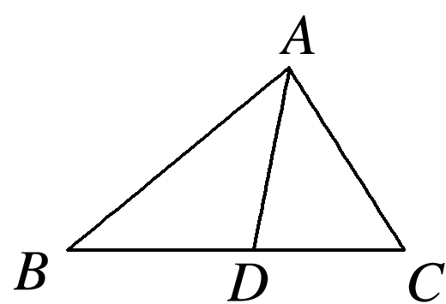
√
1
2
3
4
5
6
7
8
9
10
11
12
13
14
15
16

Slide 53
解析 因为DC＝5，DA＝7，AC＝8，
又B＝45°，DA＝7，
1
2
3
4
5
6
7
8
9
10
11
12
13
14
15
16

Slide 54
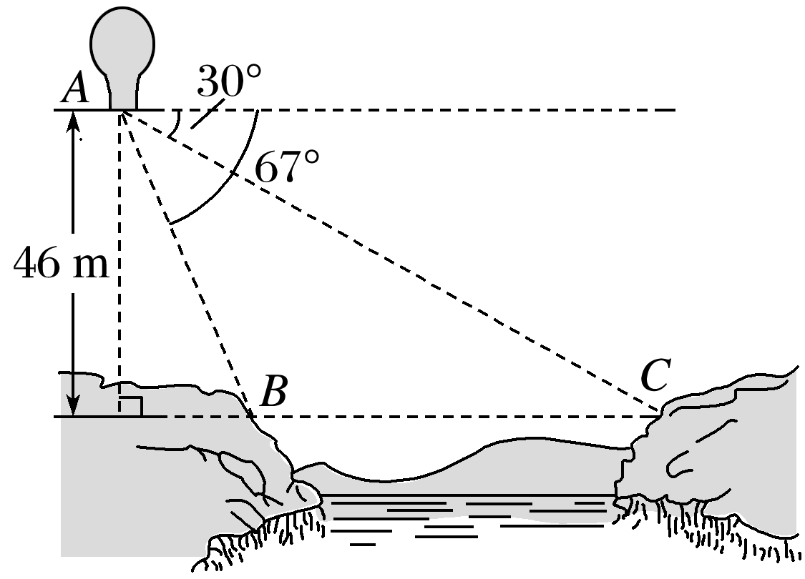
13.如图，从气球A上测得正前方的河流的两岸B，C的俯角分别为67°，30°，此时气球的高是46 m，则河流的宽度BC≈ m.(用四舍五入法将结果精确到个位.参考数据：sin 67°≈0.92，cos 67°≈0.39，sin 37°≈0.60，cos 37°≈0.80， ≈1.73)
60
在△ABC中，∠BCA＝30°，∠BAC＝37°，
1
2
3
4
5
6
7
8
9
10
11
12
13
14
15
16

Slide 55
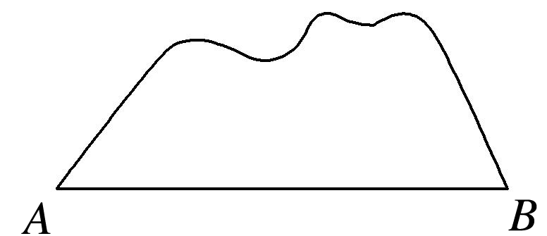
14.埃及有许多金字塔，经过几千年的风化蚀食，有不少已经损坏了.考古人员在研究中测得一座金字塔的三角形横截面如图所示(顶端已经坍塌了)，A＝50°，B＝55°，AB＝120 m，则此金字塔的高约为_____m.
78
1
2
3
4
5
6
7
8
9
10
11
12
13
14
15
16

Slide 56
解析 先分别从A，B出发延长断边，确定交点C(图略)，
则C＝180°－A－B＝75°，
设高为h，则h＝AC·sin A＝101.8×sin 50°≈78(m).
1
2
3
4
5
6
7
8
9
10
11
12
13
14
15
16

Slide 57
拓广探究
等腰三角形
1
2
3
4
5
6
7
8
9
10
11
12
13
14
15
16

Slide 58
解析 ∵c＝2acos B，
∴根据正弦定理可得，sin C＝2sin Acos B，
即sin(A＋B)＝2sin Acos B，
∴sin(A－B)＝0，
∴A＝B，
∴△ABC的形状为等腰三角形.
1
2
3
4
5
6
7
8
9
10
11
12
13
14
15
16

Slide 59
∴sin C＝cos C，即tan C＝1，
∵C∈(0，π)，
1
2
3
4
5
6
7
8
9
10
11
12
13
14
15
16

Slide 60
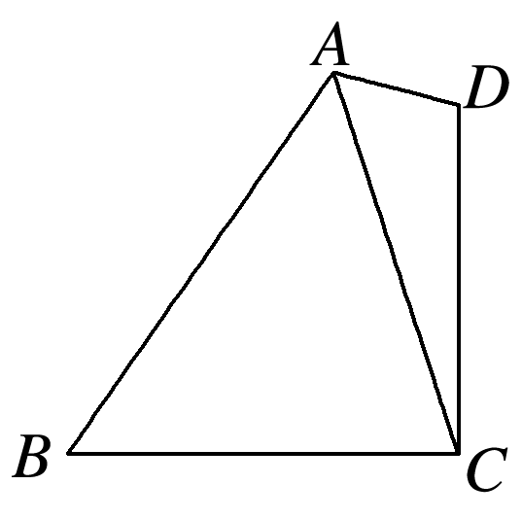
(1)求△ACD的面积；
1
2
3
4
5
6
7
8
9
10
11
12
13
14
15
16

Slide 61
因为D∈(0，π)，
因为AD＝1，CD＝3，
1
2
3
4
5
6
7
8
9
10
11
12
13
14
15
16

Slide 62
解 在△ACD中，AC²＝AD²＋DC²－2AD·DC·cos D＝12，
所以AB＝4.
1
2
3
4
5
6
7
8
9
10
11
12
13
14
15
16

Slide 63
本课结束
更多精彩内容请登录：www.xinjiaoyu.com

